Slide 1
__okul _. Sınıf Öğrenci ve Velilerine Yönelik Temel Rehberlik Sunumu

Slide 2
Zaman yönetimi hakkında…
Günümüzdeki çocuklar randevularla ve sorumluluklarla zincirlenmiş şekilde yaşamaktalar. Öğleden sonra okul sonrasına konulan etüt saatleri ve haftasonu kursları hep bir açığı kapatmaya yönelik olup çocukların zamanlarını büyük ölçüde kapsamaktadırlar. Her çocuk hayalleri ve oyun için planlanmamış zamana ihtiyaç duyar. Yetişkinlerde olduğu gibi çocuklarda da önceliklerin nerede olduğunu bulmak gerekir.
Çocuğun yanınıza oturun ve çocuğunuzun zamanını geçirdiği tüm aktiviteleri alt alta yazın daha sonra bunları önemlilik sırasına göre sıralayın. En önemlisi en başa gelir ve önemsizler daha sonra sıralanır. Bu sıralamada sadece sizin değil çocuğunuzun da bakış açısına önem verin. Neyi severek yapar? Ne onun için önemlidir?

Slide 3
Zaman yönetimi hakkında…
Okul Çocuğu İçin Zaman Yönetimi
Bazı çocukların Ev ödevleri saatlerce sürer çünkü arada ya karınları acıkır ya da tuvalete gitmeleri gerekir. Kalemin ucunu açmak gereklidir Yazı yazmak yerine yapboz yapmak veya bir kitabın sayfalarını çevirmek daha ilginçtir. İki saat sonunda ev ödevleri hala bitmemiştir ve çocuk doğal olarak sıkılır. Çünkü daha yapması gereken çok fazla ödev vardır. Oyun için gerekli olan boş zaman yan etkinliklerle harcanmıştır. İşte zaman yönetimi tam da burada devreye girer.
Önceden ev ödevleri için hazırlık yapın defterler hazır masada olmalı, kalemlerin uçları açık olmalı ve ödeve başlamadan önce çocuk ne yapması gerektiğini bilmelidir.
Çocuğun ders çalıştığı çalışma atmosferi az uyaranın olduğu bir ortam olmalıdır.
Çocuğunuz sabahtan akşama kadar dışarıda bir çok uyaranın etkisi altındadır. Bu yüzden ders çalışırken sakinlik önemli bir dinlendirici unsurdur.

Slide 4
Zaman yönetimi hakkında…
Zaman Yönetimi Nasıl Yapılmalı
Küçük kardeşler ödev zamanlarında abilerin, ablaların odasına giremezler ve diğer kişiler ders çalışan çocukla değil sadece anne ile konuşabilirler. Televizyon kapalı olmalıdır ve telefon görüşmeleri daha ileriki bir zamana aktarılmalıdır. Eğer çocuk dış ilişkilerin ileriki zamana ötelendiğini fark ederse her şeyi kaçırıyorum hissine kapılmazlar.
İlk zamanlarda gerekirse ödevler bitene kadar çocuğunuzun yanında kalın, sosyal denetim mekanizması bazen harikalar yaratabilir.
Bu arada çocuğun dikkati dağıtma isteklerine kulak asmamanız gerekmektedir. ”Anne şimdi televizyonda çok güzel bir film var.” Hiç cevap vermeyin ödevler bittikten sonra televizyon programı tekrar tartışılabilir. Çocuğunuzun belirli bir çalışma disiplinini benimsediğine inandığınız zaman kendinizi bu işlevden ayırabilirsiniz.

Slide 5
Zaman yönetimi hakkında…
Çocuğunuzu belirli bir düzende olması için destekleyin.
Çocuğunuzun odasında sadeliğe özen gösterin. Eğer çocuğunuz nerede, hangi oyunu ve hangi kitabı bulacağını bilirse çok fazla aramak zorunda kalmaz.
Çocuklar İçin “Boş Zaman” Ne Demektir?
En aktif çocuk bile kendisi için boş zamana ihtiyaç duyar. Örneğin odasında oturup çizgi roman okumak veya bir kitap karıştırmak için veya televizyonda bir çizgi film seyretmek için. Gerçek yaratıcılık devamlı uyarılmakla değil yaşanılanı işlemekle gelişir. Çok ufak bir çocuk bu işlemin nasıl gerçekleştiğini bize çok güzel gösterir. Bir şey yaşar, öğrenir ve öğrendiğini yapana kadar uygulamaya çalışır. Örneğin her seferinde ayaklarının üzerinde durmaya çalışır belki on defa yere düşer ama yeniden kalkar çünkü doğa ona, yapabilene kadar deneme özelliğini vermiştir. Bu durum büyük çocuklarda neden farklı olsun?

Slide 6
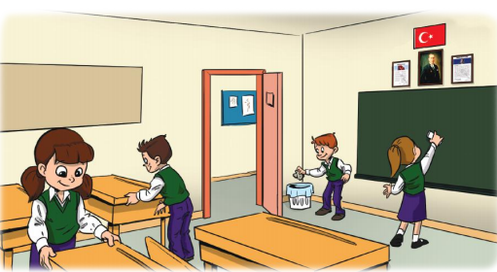
Temel Okul Kuralları…
Okulda düzenin oluşması, sınıflarda etkili bir öğrenmenin gerçekleşmesi için tüm sınıfların uyması gereken kuralların belirlenmesi gerekmektedir. İlkokul öğrencileri gelişim özelliklerinden kaynaklı, kuralları uzun süre akıllarında tutmakta zorlanabilirler. Bu sebeple 3. sınıfa başlayan öğrenciye okulun başlangıcında yapılacak ilk işlerden biri okul kurallarının ve sınıf kurallarının hatırlatılması olmalıdır.

Slide 7
Temel Okul Kuralları…
Kuralları oluştururken, öğrenciler açısından kuralların uygulanabilirliğini arttırmak için aşağıdaki hususlara dikkat edilmelidir.
Kurallar ilk derste belirlenir.
Kural sayısı 2. sınıfa göre arttırılabilir ancak yine de çok fazla olmamalıdır.
Kurallar zamanla değişebilir. 2. sınıfta belirlenen ve artık işlevini kaybetmiş olan kurallar çıkarılabilir ya da değiştirilebilir. Ayrıca yeni ihtiyaç duyulan konularla ilgili kurallar eklenmelidir.
Kurallar nesnel ve belirli olmalıdır.
Kurallar amaca dönük olmalıdır.
Kurallar yazılırken öğrencilerin anlayabileceği açık , net ve anlaşabilir şekilde yazılmalıdır.
Kuralların önemi ve öğrencilere olan yararları açıklanmalıdır.
Kurallar belirlenirken olumlu ifadeler ile oluşmalıdır.
Örnek : Yerlere çöp atmayalım (Yanlış İfade )
Örnek : Çöpleri çöp kutusuna atalım (Doğru İfade)

Slide 8
Temel Okul Kuralları…
Eğer öğrenci kurala uymazsa,
Davranış ilk kez meydana geliyor ise görmezden gelinir.
Öğretmen tarafından kuralın hatırlatılması gerekir.
Öğrenci ile göz teması yapılır.
Öğrencinin yanından geçerken düşük ses tonu ile uyarma yapılır.
Bağırmadan yüksek ses tonuyla uyarılabilir.
İlkokul düzeyinde öğrenciyi mizahi yolla uyarmak faydalı bir yöntemdir.
Öğrenciye verilen görev ya da sorumluluk ondan geri alınabilir.
Çağdaş eğitimde cezaya yer yoktur. Ceza yerine alternatif baş etme metotlarını kullanmak gerekir.

Slide 9
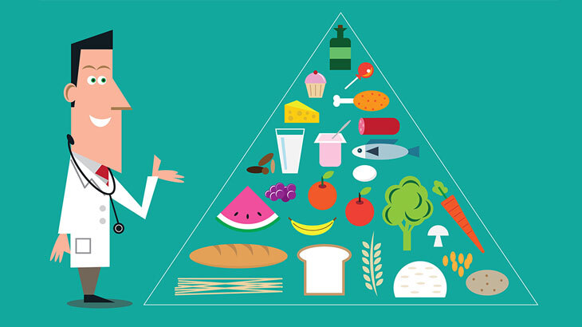
Beslenme Düzeni
Vücudumuzun büyümesi, yenilenmesi ve çalışması için yeterli ve dengeli beslenmemiz gerekmektedir. Sağlıklı, güçlü olmamız ve büyüyebilmemiz için dengeli beslenmemiz çok önemli.
Yeterli ve dengeli beslenen kişiler;
Sağlıklı büyürler,
Çeşitli ve zengin beslenmiş olurlar,
Enerjik olurlar,
Yaratıcı ve üretken olurlar,
Hasta olduklarında iyileşmeleri daha kısa sürer
Notes:
Eğitici Notu: (Slaytın anlatımı sırasında aşağıdaki sıra ile konulardan bahsediniz.)
«Yeterli ve dengeli beslenme» kavramının tanımı yapılır.
Yeterli ve dengeli beslenen kişilerin nasıl olacakları izah edilerek yeterli ve dengeli beslenmenin yararlarının öğrencilerin akıllarında oluşması sağlanır

Slide 10
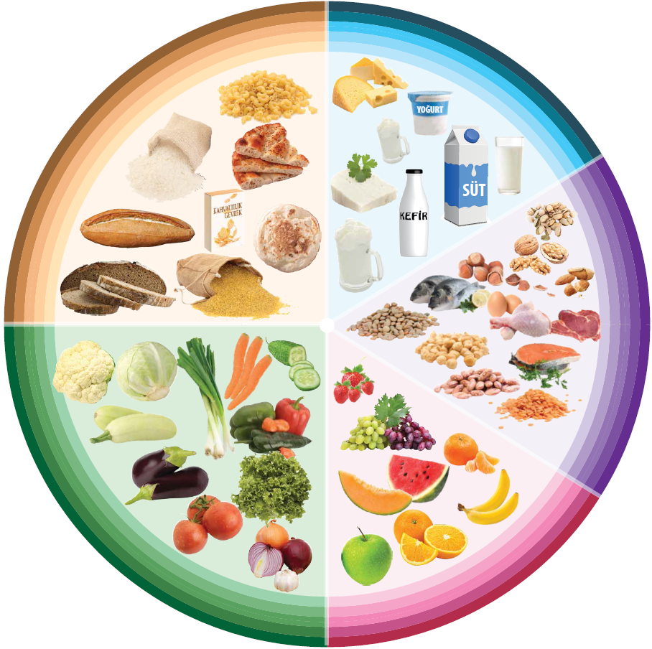
Sağlıklı Yemek Tabağı
Süt ve ürünleri grubu
Ekmek ve tahıllar
grubu
Et ve ürünleri, tavuk, balık, yumurta, kuru baklagiller ile yağlı tohumlar grubu
Su
Taze sebzeler
grubu
Taze meyveler
grubu
Notes:
Eğitici Notu: (Slaytın anlatımı sırasında aşağıdaki sıra ile konulardan bahsediniz.)
«Besinleri ve öğünlerimizi de öğrendik. O zaman gelin şimdi de besinlerimizi yemek tabağımızda görelim» ifadesi ile başlangıç yapılarak sağlıklı yemek tabağı öğrencilere anlatılır
Öğrencilerin öğrenmiş oldukları besinleri yemek tabağında görmeleri ve bir öğünde hangi besinlerin yer alabileceğinin akıllarında oluşması sağlanır

Slide 11
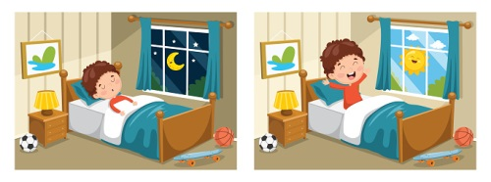
Uyku Düzeni
Dengeli ve düzenli uyku, vücudun dinlenmesini ve beynin bir gün önce aldığı bilgiyi işlemesini sağlar. Düzenli bir uyku için uyku rutini oluşturmak etkili olacaktır. Hafif bir müzik dinlemek, kitap okumak ya da nefes egzersizleri yapmak gibi.
Çocuk uyku sırasında büyümektedir. Çocuk ne kadar küçükse, büyüme o kadar hızlı, uyku ihtiyacı da o kadar fazladır.
6-12 yaş arası çocukların ortalama 10-11 saat uyumaları gerekmektedir.

Slide 12
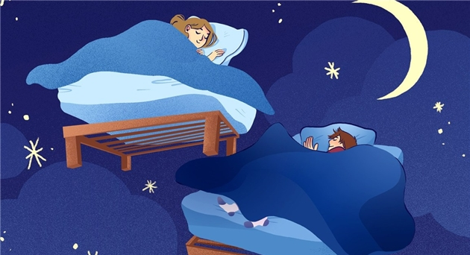
Uyku Düzeni
Çocukların uyuma zamanı mutlaka gece 22.00’den önce olmalıdır.
Çocuklarda uykunun sağlıklı olabilmesi için çocukların, karanlık, sessiz, makul ısı(20 -22 °C) ve rutubette(%40-60) ebeveynden ayrı yatmaları önerilir.
Televizyon, bilgisayar, telefon ve tabletlerden gelen mavi ışık, uykuyu geciktirir. Uyku saatinden en az 2 saat önce teknolojik cihaz kullanımı sonlandırılmalıdır. Yatak odasında elektronik aletlerin olmaması, uyku kalitesini artıracaktır.

Slide 13
Uyku Düzeni
Dengeli ve düzenli uyuyan çocuklar;
İyi bir dikkate sahip olur ve motor beceri gerektiren görevleri doğru bir şekilde yerine getirir.
Obeziteye yakalanma oranları daha düşüktür.
Daha sağlıklı bir kalbe sahip olurlar.
Daha güçlü bir bağışıklık sistemine sahip olarak olası hastalıklara karşı daha dirençlidirler.

Slide 14
Hedef Belirleme
Hedefler öğrencinin doğru yoldan
ayrılmamasını ve başarıya ulaşmasını
sağlar.

Slide 15
Hedef Belirleme
Hedeflere varma konusunda
bir öğrenci zorlu yollardan da
geçse başarıya ulaşacaktır.

Slide 16
Hedef Belirleme
Hedef; kişinin kendisi için belirlediği somut, net, ulaşılabilir amaçlardır.
Hedef belirlemek önemlidir, çünkü hedefler kişinin başarı oranını artırmaktadır.
Hedefler kişinin ilgi ve yetenekleriyle uyumlu olmalıdır, kişinin gerçekten ne istediğini yansıtmalıdır. Gerçekçi, net, somut olmalıdır.
Hedeflere ulaşabilmek için tam olarak ne istediğimize karar vermeliyiz. Hedefleri olumlu dille ve yazılı ifade edip, görünür hale getirmeliyiz.
Hedefler kişiye özeldir, o yüzden kişi kendini iyi tanımalı ve ne istediğini bilmelidir. Hedefler gerçekleşmediğinde nedenini bulup, tekrar denemekten yılmamalı ve kişi motivasyonu düşürmemeli.

Slide 17
Motivasyon
Hedeflere ulaşmak zorlu bir yoldur.
Bu zorlu yolda öğrencinin hedeflerine
ulaşmasını motivasyon sağlar.
Motivasyonu yüksek öğrenci kendini güvende hisseder.
Öğrencinin performansını ve başarısını artırır.
Öğrencinin algı ve düşünce yapısında odaklanmasını sağlar.

Slide 18
Ders Çalışırken Doğru Bilinen Yanlışlar
Okulda Başarılı Olmanın Yolları
Dersi derste anlaman çok önemli. Çünkü;
Eğer ders esnasında tüm dikkatini derse verirsen ve konuyu o anda anlarsan sınav vakti geldiğinde birikmiş konulara yeniden çalışmak zorunda kalmazsın. Yani, dersi derste anlamak en zahmetsiz ve en etkili yöntemdir. Çok ders çalışmayı sevmiyorsan en güzeli ders esnasında öğretmenin anlattıklarına konsantre olmaktır.
Derste anlamadığın veya kafanı kurcalayan bölümler olabilir. Bunları mutlaka öğretmenine sor.
Okulda öğrendiklerinin kalıcılığını sağlamak için mutlaka günlük tekrar yapmalısın.
Fizyolojik olarak okula hazır olman gerekir. Bu yüzden yeterli uyku ve dengeli beslenmek şart.
Teneffüslerde iyi dinlenmeye çalışın. İyi dinlenirseniz öğreneceğiniz bilgileri zihninize kaydetmeniz daha verimli bir biçimde gerçekleşecektir.
Etkili öğrenmeyi gerçekleştirebilmek için kendi öğrenme tarzınızı tespit edin ve o tarzı kullanarak çalışın. Bunun yanında mutlaka detaylı bir çalışma programı yapın. Gerekirse rehberlik servisinden veya bir uzmandan (bir öğretmen de olabilir) program hazırlama için yardım isteyin.

Slide 19
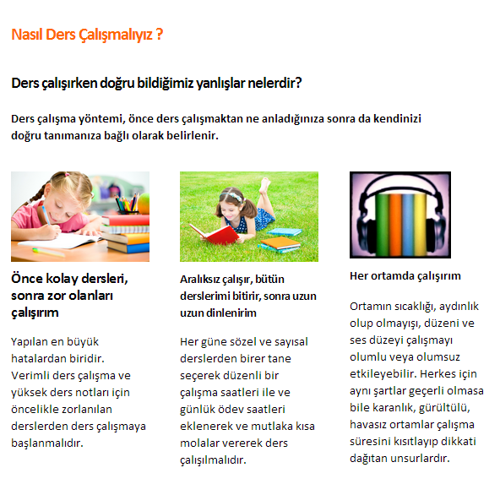
Ders Çalışırken Doğru Bilinen Yanlışlar
Ders çalışma yöntemi, önce ders çalışmaktan ne anladığınıza sonra da kendinizi doğru tanımanıza bağlı olarak belirlenir.

Slide 20
Ders Çalışırken Doğru Bilinen Yanlışlar
Okul Başarısını Etkileyen Faktörler
Öğrencinin derse olan ilgisi
Öğrencinin zihinsel becerileri
Doğru yönlendirme
Okul başarısını etkileyen faktörler arasında –Eğer DEHB, Disleksi gibi problemler yoksa- öğrencinin derslere olan ilgisi önemli role sahiptir. Çocuğunuzun zihinsel becerileri ve ilgi alanları bazı derslerde başarılı olmasına, bazı derslerde ise başarısız olmasına sebep olabilir. Aslında bu olası bir durumdur.
ÖRNEK: Türkçe, hayat bilgisi gibi sözel derslerde başarılı olan bir öğrenci matematik dersinde isteksiz ve başarısız olabilir. Tam tersi de olabileceği gibi her alanda başarılı öğrenciler de vardır.
Öğrencinin başarılı olduğu alanları erken tespit edip doğru yönlendirme yapmaktır. “Matematik dersinde başarılısın, Türkçe dersinde neden zayıfsın? İstesen yaparsın, istemiyorsun…” Şeklinde moral bozucu yaklaşımlar doğru değildir.
Bunun yerine başarısız olunan derslerdeki başarısızlığın sebeplerini araştırmak daha doğrudur. Kaçırılmış konular mı var, anlaşılmayan kısımlar mı var, konulara karşı ilgi düzeyi ne durumda? Tüm bu sorulara yanıt ararken aslında çocuğa dersi sevdirebileceğiniz yeni yöntemler de keşfetmiş olacaksınız. Dersi sevmek, başarıyı beraberinde getirecektir

Slide 21
Dikkat nasıl dağılır, nasıl toplanır?
Öncelikle şunu bilmeliyiz ki dikkat dağınıklığı, dikkat eksikliğinden farklıdır.
Dikkat dağınıklığı bir işi yaparken ve ya düşünürken dikkati toparlayıp işe tam konsantre olamama durumudur. Dikkat eksikliği ise erken çocukluk yaşlarından itibaren gözlemlenebilen, dikkat süresinin kısalığı, dürtülerin yeterince kontrol edilememesi ve aşırı hareketlilik gibi belirtilerle kendini belli eder.
Dikkat Eksikliği ve Hiperaktivite Bozukluğu (DEHB) teşhisi konulan çocuklarda genelde ilaç tedavi süreçleri uygulanırken, dikkat dağınıklığı ilaç kullanmaksızın, çeşitli dikkat ve konsantrasyon çalışmaları ile normal düzeye getirilebilmektedir.
Her dikkat dağınıklığı şikayeti için ilaç kullanımı gerekmemektedir. İlaçlı dikkat dağınıklığı tedavisi için karar vermeden önce problemin düzeyine bakılmasını şarttır. Dikkat dağınıklığı olan kişilerin ilgisiz kaldıkları alanla ilgili desteklenmeleri dikkat dağınıklığını büyük oranda azaltır.

Slide 22
Dikkat nasıl dağılır, nasıl toplanır?
Dikkat dağınıklığının belirtileri şunlardır;
-Dersi uzun süre dinleyememek, -Öğretmene odaklanmakta güçlük çekme, -Farklı uyaranlara karşı dikkatin çabuk kayması,
-Bir görevi sürdürmede ve ödev yapmakta sorun yaşanması, -Uzun süre aynı görevin sürdürülememesi, -Yapılan görevlerin eksik gerçekleştirilmesi, -Okul başarısında düşüklük, düzensizlik -Sorumluluk alamama

Slide 23
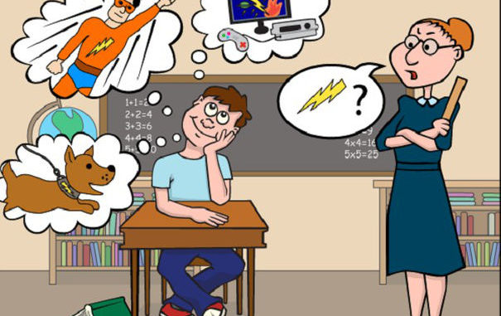
Dikkat nasıl dağılır, nasıl toplanır?
Çocuklarda yaşanan dikkat dağınıklıkları genelde stres ve uyaran eksikliği durumlarıyla ortaya çıkar. Çocukların hoşlandıkları, kendilerini iyi hissettikleri işlerde oldukça dikkatliyken tam tersi durumlarda dikkatlerini toplamakta güçlük yaşadıklarını gözlemlemek mümkündür.
Bunun yanı sıra; düzenli uyku, dengeli beslenme, dikkat süresini uzatmak amacıyla bazı dikkat egzersizleri yapmak, gereksiz görsel ve işitsel uyaranları ortadan kaldırmak ( dersle ilgili olmayan materyallerin kaldırılması, arka fonda tv çalışması gibi)

Slide 24
Psikososyal Gelişim Dönemi Hakkında Kısa Bilgilendirmeler
OKUL ÇAĞI DÖNEMİ (BAŞARI YA DA AŞAĞILIK DUYGUSU)
5-11 Yaş arası, ilköğretim çağını kapsayan dönemdir.
Bu dönemde çocuklar başarıya önem vermeye ve başarılarıyla gurur duymaya başlar.
Bu dönemi sağlıklı geçiren çocuklar aşağılık kompleksleri geliştirmez. Kendileriyle barışık, özgüveni yüksek ve yeterlilik duygusu içerisinde olurlar. Bu dönem iyi geçirilmemişse kişi bağımlı, çekingen, aşağılık kompleksi yaşayan, yetersiz hisseden ve özgüveni eksik bir birey olabilir ve bu duyguların yerleşik hale gelme ihtimali vardır.

Slide 25
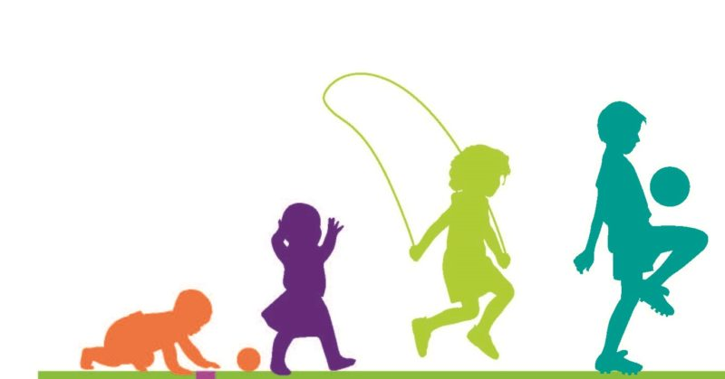
Okul çağı döneminin sağlıklı geçmesi için:
Bu dönemde okul başarısı çok önemlidir. Çocuğun yaptığı çalışmalar pekiştirilmeli, doğru yaptığı başarılı olduğu kısımlarda mutlaka olumlu geribildirimler verilmelidir. Yaşına ve becerilerine uygun görevler verilerek başarı duygusunu tatması sağlanmalıdır.
Çocuk görevi parçalara bölünce daha kolay yapabilir. İlkokul dönemindeki başarı, gelecekteki akademik başarı için çok önemlidir.
Çocuk kimse ile kıyaslanmamalı, bireysel olarak değerlendirilmelidir. Bu sayede çocukta öğrenme isteği oluşacak, öğrenme hevesi canlı tutulacaktır.

Slide 26
3. sınıfta notlar başarının göstergesidir. Onlara nasıl tepki verdiğiniz, çocuğunuzun performansı ve okuldaki gelişimi konusunda nasıl hissettiğini belirler. Çocuğunuza “ sınıfta senden yüksek not alan var mı?” gibi sorular sorarsanız çocuğunuz notları başarının tek göstergesi gibi görmeye başlar. Daha iyi bir yaklaşım ise kötü bir not almanın dünyanın sonu olmadığını anlamasını sağlamaktır. “ Sen elinden geleni yaptın ve ben seninle gurur duyuyorum, önemli olan hangi konularda eksiğin olduğunu anlaman” olmalıdır.
Eğer çocuğunuz sürekli düşük notlar alıyorsa, öğretmeniyle konuşun. Notlara ilginizi azaltıp, ona öğrenmenin not almaktan daha önemli olduğunu hissettirin.
Bazen ödev direnci başlar, çünkü çocuğa zor gelebilir. Çocuğunuz ödev yapmak istemiyorsa, zaman ve mekan değişikliği işe yarayabilir, ya da 15 dakikalık aralar vermek çocuğunuza iyi gelebilir.
Burada önemli olan ödevlerin kaçınılmaz olduğu, mutlaka yapılması gerektiğidir. Eğer çocuğunuzun ödev yapmasını sağlayamazsanız, fazla uğraşmayın ve yaptığı davranışın sonucunu yaşamasına göz yumun.

Slide 27
Okul çağı döneminin sağlıklı geçmesi için:
Oyun, artık bu dönemde sadece eğlence amaçlı olmamalı, çocuklar bir şeyler ortaya çıkarmalı, başarmalı ve yaptıkları başkalarınca da değerli bulunmalıdır. Ders çalışma ortamlarında ders ve oyun dengeli bir şekilde yer aldığında çocuklar araç gereç kullanmayı, sebat etmeyi, üretmeyi ve bununla ilgili kuralları öğrenir ve okul ortamına daha kolaylıkla uyum sağlar.
3. sınıfta çocuklar fikirlerini dile getirmede ve yeni şeyler söylerken eski tecrübelerinden yararlanmada daha iyidirler. Kendilerine bebek gibi davranılmasından hoşlanmazlar. Ödevlerini ne zaman yapacaklarına kendileri karar verebilirler. Günlük ders çalışma planı yapılırken çocukla birlikte çalışma ve oyun zamanlarına karar verilmelidir.
Evde oyun oynayarak vakit geçirmek istiyorsa, kendi kendine eğlenmesine izin veriniz. Bu yaştaki çocuklar oyun oynamayı severler, bazen yazı yazarak, bazen kitap okuyarak vakit geçirirler. Yalnız oynamanın yanı sıra arkadaşlarıyla vakit geçirmekten de hoşlanırlar

Slide 28
Okul çağı döneminin sağlıklı geçmesi için:
Bu dönemin en önemli kısmı çocuğun ebeveyn ile yaptığı özdeşim ve okulla beraber sosyalliğin getirmiş olduğu toplumsal rolün güçlenmesidir.
Bu yaşta kızlar ve erkekler bir araya fazla gelmezler. Birebir durumlarda arkadaş olabilirler ve takım çalışmasını birlikte yapabilirler. Fakat oyun oynarken aynı grupta olmayı istemezler. Kızlar birbirlerine sadıklardır. Bir grup üyesi, bir başkası ile daha fazla vakit geçirirse diğerinin duyguları incinebilir. Erkeklerde durum farklıdır. Kim aynı oyunu oynamak isterse onunla oynarlar. Bu yaşta problemleri hakkında konuşmaya başlarlar, neden anlaşmazlık çıktığını anlamaya çalışırlar. Eğer iyi örnekler verirseniz ona uygun davranmaya özen gösterirler.
Yaşıtların baskısı sonucu zorluklar çıkabilir. Bu baskı gözle görünür olmayabilir, fakat farkedilir. Örneğin: Çocuğunuz belli bir oyuncağı, kıyafeti, saç kesimini istiyorum diye tutturabilir, bir doğum günü partisine davet edilmediği için eve ağlayarak gelebilir, sınıfta kimin popüler olduğunu sizinle konuşabilir.
Bu noktada yapabileceğiniz en iyi şey çocuğunuzun problem çözme becerilerini geliştirmesine yardımcı olmak ve size ihtiyacı olduğunda onu dinlemeye hazır olmaktır.

Slide 29
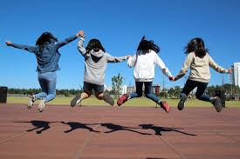
Arkadaşlık İlişkileri
Bu yaşta kızlar ve erkekler bir araya fazla gelmezler. Birebir durumlarda arkadaş olabilirler ve takım çalışmasını birlikte yapabilirler. Fakat oyun oynarken aynı grupta olmayı istemezler. Kızlar birbirlerine sadıklardır. Bir grup üyesi, bir başkası ile daha fazla vakit geçirirse diğerinin duyguları incinebilir. Erkeklerde durum farklıdır. Kim aynı oyunu oynamak isterse onunla oynarlar. Bu yaşta problemleri hakkında konuşmaya başlarlar, neden anlaşmazlık çıktığını anlamaya çalışırlar. Eğer iyi örnekler verirseniz ona uygun davranmaya özen gösterirler.

Slide 30
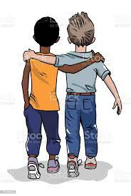
Arkadaşlık İlişkileri
Yaşıtların baskısı sonucu zorluklar çıkabilir. Bu baskı gözle görünür olmayabilir, fakat fark edilir. Örneğin: Çocuğunuz belli bir oyuncağı, kıyafeti, saç kesimini istiyorum diye tutturabilir, bir doğum günü partisine davet edilmediği için eve ağlayarak gelebilir, sınıfta kimin popüler olduğunu sizinle konuşabilir.
Bu noktada yapabileceğiniz en iyi şey çocuğunuzun problem çözme becerilerini geliştirmesine yardımcı olmak ve size ihtiyacı olduğunda onu dinlemeye hazır olmaktır. 3. sınıf öğrencileri hala masumlardır ve anne babalarına bağlıdırlar, fakat bir süre sonra yaşıtlarının tavsiyelerini dinlemeye başlarlar.

Slide 31
Akran mı Zorba mı?
Zorbalık nedir?
Zorbalık, daha güçlü veya daha güçlü davranan birinin, bir kişiyi incitmesi, korkutması veya kişiyi zayıf göstermeye çalışmasıdır.
Zorbalık birçok şekilde olabilir.
Sözel Zorbalık; hakaret, aşağılayıcı ya da incitici şeyler içerir.
Fiziksel Zorbalık; vurma, ,itme, devrilme, yumruklama, tekmeleme içerir.
Duygusal Zorbalık; dışlama, tehdit, aşağılanma içerir.
Yalan ve Yanlış Söylentilerle Zorbalık
Para ya da Başka Şeylerin Alınması, Hasar Verme
Alay Etme; yaralayıcı olabilir ya da olmayabilir. Kişinin nasıl hissettiğine bağlıdır.

Slide 32
Akran mı Zorba mı?
Mağduriyet Üçgeni
Zorbalığa Maruz Kalanlar
Zorbalık Yapanlar
Tanıklar

Slide 33
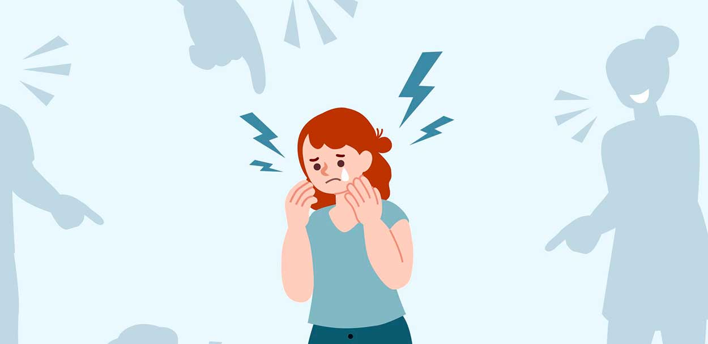
Akran mı Zorba mı?
Zorbalık Uyarı İşaretleri
Zorbalığa Maruz Kalan Çocuklar;
Yırtık, hasar görmüş, eksik kitap, giysi, diğer eşyaların olması
Az sayıda arkadaşının olması
Okuldaki performansının zayıflaması
Fiziksel problemlerden sık sık şikayet etme
Çekingen, içe kapanık, itaatkar olma
Düşük özgüven
Sosyal ortamlarda endişeli, kaygılı, güvensiz davranışlar sergileme

Slide 34
Akran mı Zorba mı?
Zorbalığa maruz kalan öğrenciler neden anlatmaz?
Kimsenin inanmayacağı,
Hiçbir şey yapılmayacağı,
Daha kötüye gideceği düşünceleridir.
Zorbalığa Tanık Olan Öğrenciler
Dolaylı olarak zorbalık kurbanıdır.
Zorbalığa destek verebilirler.
Aslında onların bir şeyleri değiştirme gücü vardır.

Slide 35
Akran mı Zorba mı?
Yetişkin Müdahalesi Nasıl Olmalı?
Olması gereken müdahale…
Zorbalığı durdurun
Davranışın adını söyleyin
Okul kurallarına bakın
Kurbanı destekleyin
Tanıkları güçlendirin

Slide 36
Sınavlara Nasıl Hazırlanılır?
3.sınıf öğrencileri ders çalıştığı yer her zaman aynı olmalı ve çalıştığı ortam havalandırılmış, aydınlatılmış ve sessiz olmalıdır. Yatarak veya uzanarak ders çalışmamalıdır. Derste öğretmenlerini etkin bir şekilde dinlemeli ve aktif bir şekilde derse katılmalıdır. Anlamadığı noktaları öğretmenine sormalıdır. Okulda öğrendiklerini evde tekrar etmelidir. Ders çalışırken 40 dakika ders süresi 10 dakika mola süresi olmalıdır.

Slide 37
Sınavlara Nasıl Hazırlanılır?
3.sınıf velileri çocuklarıyla birlikte belirlemiş olduğu planı yazılı çizelge haline getirmeli ve duvara asmalıdır. Çocuk plana uyduğunda küçük sembolik ödüller (yıldız, sevdiği bir kek yapılması vb. ) verilebilir. Planda ders dışı etkinliklere de yer verilmelidir. Okulda öğrendiklerini tekrar etmesini ve bunu kendisine anlatmasını sağlamalıdır. Evde ders çalışması için gerekli fiziki koşulları sağlamalıdır. Televizyon, tablet, bilgisayar gibi teknolojik aletlerin çocuklarının odasında olmamasına dikkat etmeli ve kurallar koymalıdır. Uyku saatlerine ve beslenmesine önem vermelidir.

Slide 38
Konu Tarama Testleri
Konu Tarama Testleri;
İlimiz genelindeki resmi ve özel ilkokullarda öğrenim gören öğrencilere TEKBİS modülü üzerinden çevrimiçi olarak uygulanmaktadır.
Bir sınav niteliğinde değildir, sonuçları notla değerlendirilmemektedir, e-okul sistemine de yansıtılmamaktadır.
Öğrencilere, velilerine, dersleri okutan öğretmenlere ve okul yönetimlerine öğrenmenin dersler, konular ve kazanımlar düzeyindeki gerçekleşme durumu; eksik kalan öğrenmenin hangi dersin hangi konu ve kazanımlarıyla ilgili olduğu hakkında geri bildirimde bulunmak amacıyla uygulanmaktadır.

Slide 39
Konu Tarama Testleri
Okul müdürleri, okul rehber öğretmenler ve sınıf öğretmenleri testlerin uygulanma tarihlerini hakkında öğrencilerini ve velilerini bilgilendirir. Testlere katılmayan öğrenciler tespit edilir ve katılmama sebepleri belirlenir.
Sınıf öğretmenleri her testin sonrasında testte yer alan soruları çevrimiçi canlı derslerde açıklamalı olarak cevaplandırır. Böylece öğrencilerin yanlış cevapladıkları sorular hakkında bilgi ve fikir sahibi olmaları sağlanır. Kazanım eksikliği gördüğü öğrencilerdeki eksik kazanımların telafisi için gerekli tedbirleri alır.

Slide 40
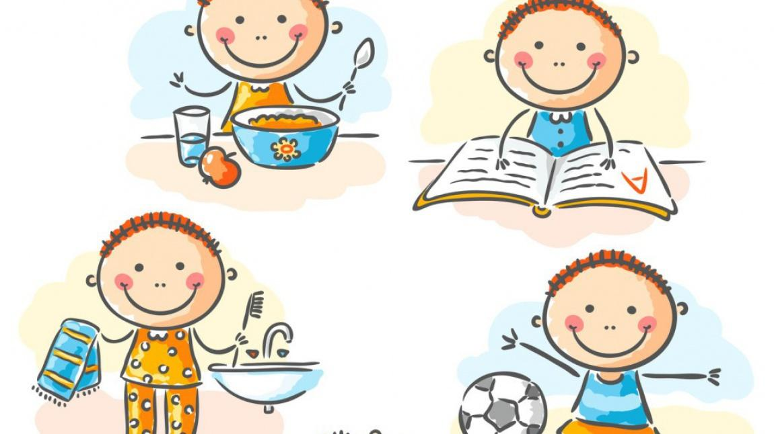
Öz-Bakım Becerileri
Her çocuğun yaşına göre yapması beklenen, el yıkama, beslenme, giyinme soyunma gibi günlük rutin işlerin kendisi tarafından karşılanması durumuna öz bakım becerileri denir.
Çocukların küçük yaşlardan itibaren kendi işini yapması öz güven duygusunu pekiştirir. Kendi öz bakımını yapabilen çocuklar, sosyal ortamlarda daha aktif olur. Zihinsel, bedensel ve psikolojik açıdan öz bakım becerilerinin kazanılması oldukça önemlidir. Çocuğunuzun kendi başına giyinebilmesi, yemek yemesi, elini yüzünü yıkaması, dişlerini fırçalaması öz güven duygusunun gelişimi için faydalı olur. Temel bakımlarını kendi tamamlayan çocukların sorumluluk duygusu daha fazla gelişebilir.

Slide 41
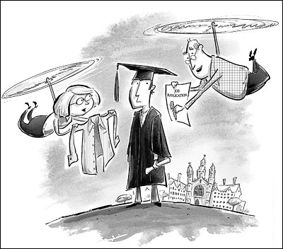
Öz-Bakım Becerileri
Bazı anne ve babalar, çocuklarının hayatını gereğinden fazla kolaylaştırır. Onun yerine yemek yedirir, giydirir, ödevlerini takip eder, sorumluluklarını sürekli hatırlatır. Çocukların hiçbir çaba göstermesi gerekmez. Bu durumlarda çocuklar, kendini yetersiz ve beceriksiz hisseder. Başkasının yardımı olmadan giyinemez, yemek yiyemez, temizlenemez.
Ebeveynlerine bağımlı hale gelen çocuklar, sosyal ortamlarda zorluk yaşayabilir. Arkadaşlık ilişkilerinde sürekli birine bağlanmaya çalışabilir. Kendi başına sorumluluk almaktan, karar vermekten ve problem çözmekten korkabilir.

Slide 42
Öz-Bakım Becerileri
Yetişkin yaşamında sürekli birine bağımlı olmaya yönelebilir. Çocukların küçük yaşlarda yaptığı öz bakım becerileri ve ufak sorumluluklar onların başarı hissi yaşamasını sağlar. Bu his zamanla ben yeterliyim duygusuna dönüşür. Kendi başına daha rahat hareket edebilir.
Ebeveyn olarak çocuğunuza örnek olmalı, kendi işlerini yapması için ona cesaret vermeli, hata yapmasına müsade etmelisiniz. Siz de çocuğunuzu öz bakım becerilerini geliştirmesi için yönlendirebilir, sorumluluk duygusunu artırmasına yardımcı olabilirsiniz. Ev işlerinde ufak görevler vererek, başarma duygusunu hissetmesi için ona destek olabilmeniz mümkün.

